Slide 1

Scuola di Ingegneria e Architettura Dipartimento di Informatica · Scienza e Ingegneria · DISI Corso di Laurea in Ingegneria Informatica
SVILUPPO DI APPLICAZIONI BASATE SU WEB ASSEMBLY SYSTEM INTERFACE (WASI)
Una System Interface per un sistema operativo concettuale
Relatore: Prof. Paolo Bellavista
Presentata da: Luca Corsetti
Anno Accademico 2021/2022

Slide 2
Obiettivi della tesi
👉 Studiare WebAssembly in contesti non-browser
👉 Comprenderne le potenzialità in ambiente cloud
👉 Sviluppare un prototipo per valutare la realizzabilità e lo stato attuale della tecnologia

Slide 3
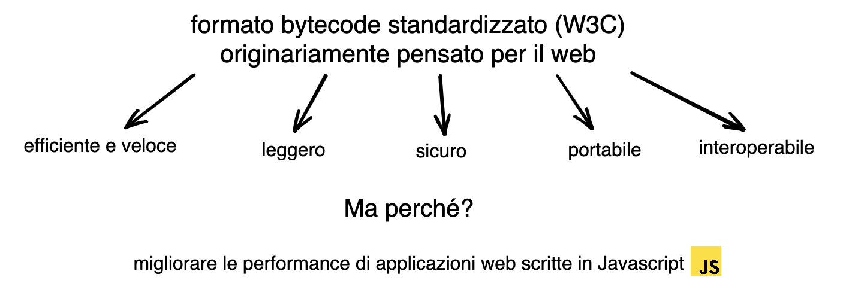
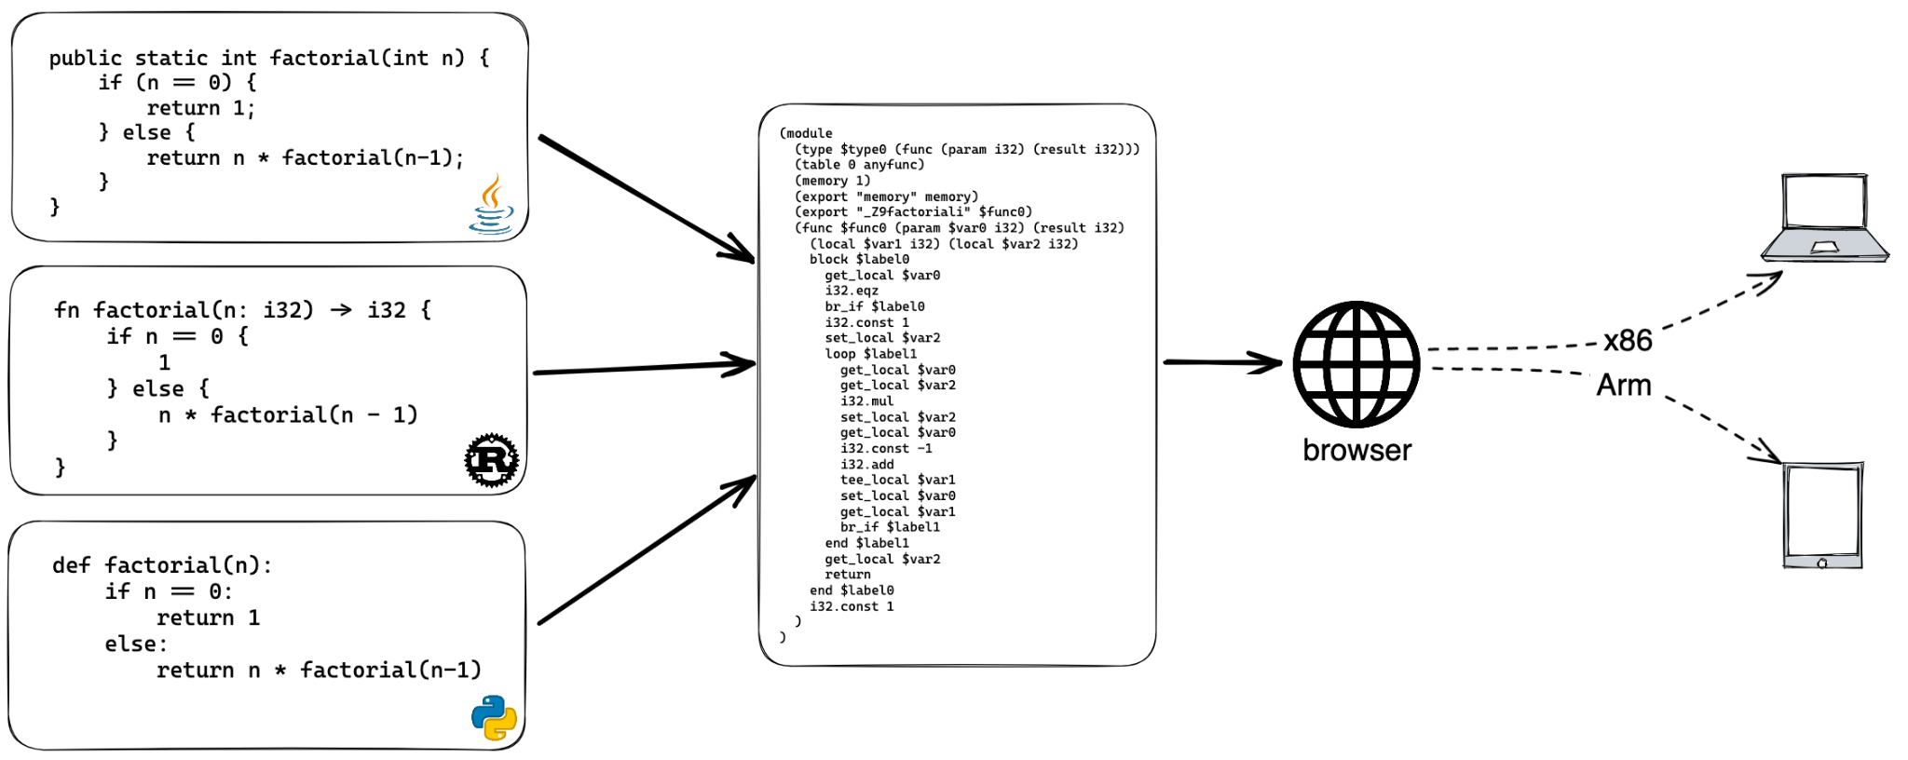
WebAssembly (Wasm)
Notes:
v0: porre focus sul fatto che è gestito da un consorzio W3C, togli focus su standardizzato
v1: meno a punti, fai più discorsiva
v2: collegare meglio il discorso
v2: chiaro bene e calmo
v3: cerca di farla più discorsiva

Slide 4
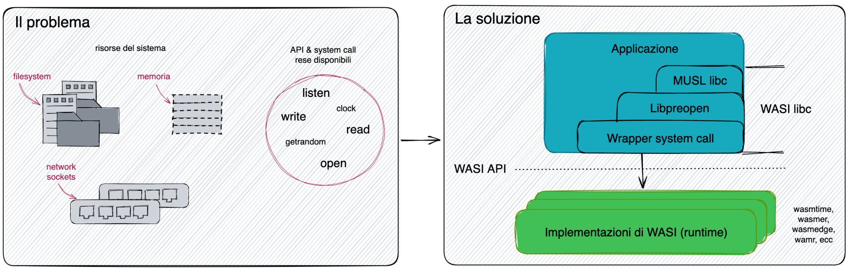
System Interface
Notes:
v0: non spiegare come funziona wasi libc e l’ambaradan, limita solo ad evidenziare il problema e a dire qual è la soluzione (wasm gira sul browser nella vm, fuori ha bisogno di interfacciarsi col sistema operativo sottostante)
v1: abbastanza ok
v2: chiaro bene e calmo

Slide 5
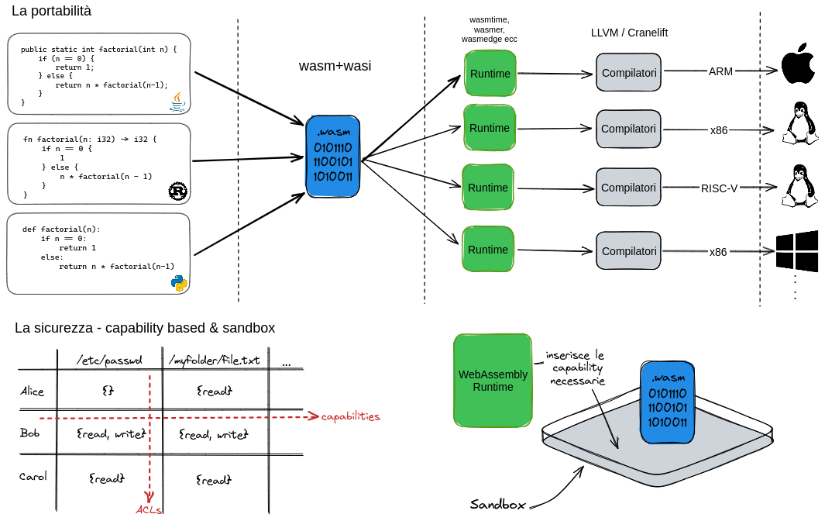
La portabilità e sicurezza con WASI
Notes:
v0: dire cosa fa la capability based e la sandbox, non spiegare cosa sono
v1: troppo rapidom, fermati più sui compilatori e cabapibility based
v2: chiaro bene e calmo

Slide 6
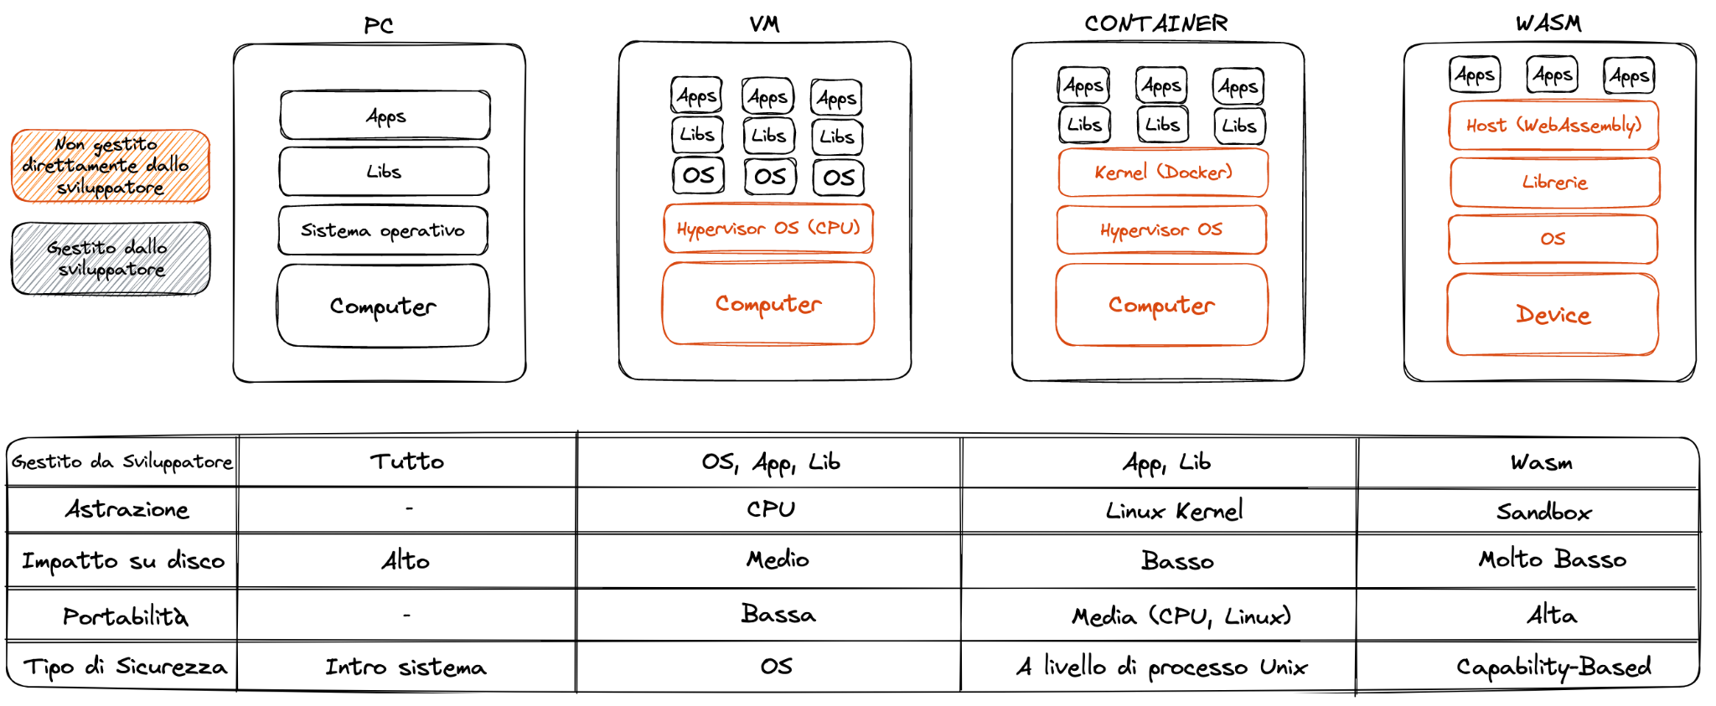
Un caso d’uso: il cloud
Notes:
v0: non dire cosa sono dai solo le caratteristiche: size, portabilità, sicurezza, tempo di caricamento
v1: confronta vm, container e wasm (terza ondata del cloud computing)
v2: troppo tempo, far capire l’evoluzione in cui wasm è l’ultima novità. non spiegare vm e container!
v3: parla meno di vm e container + di wasm

Slide 7

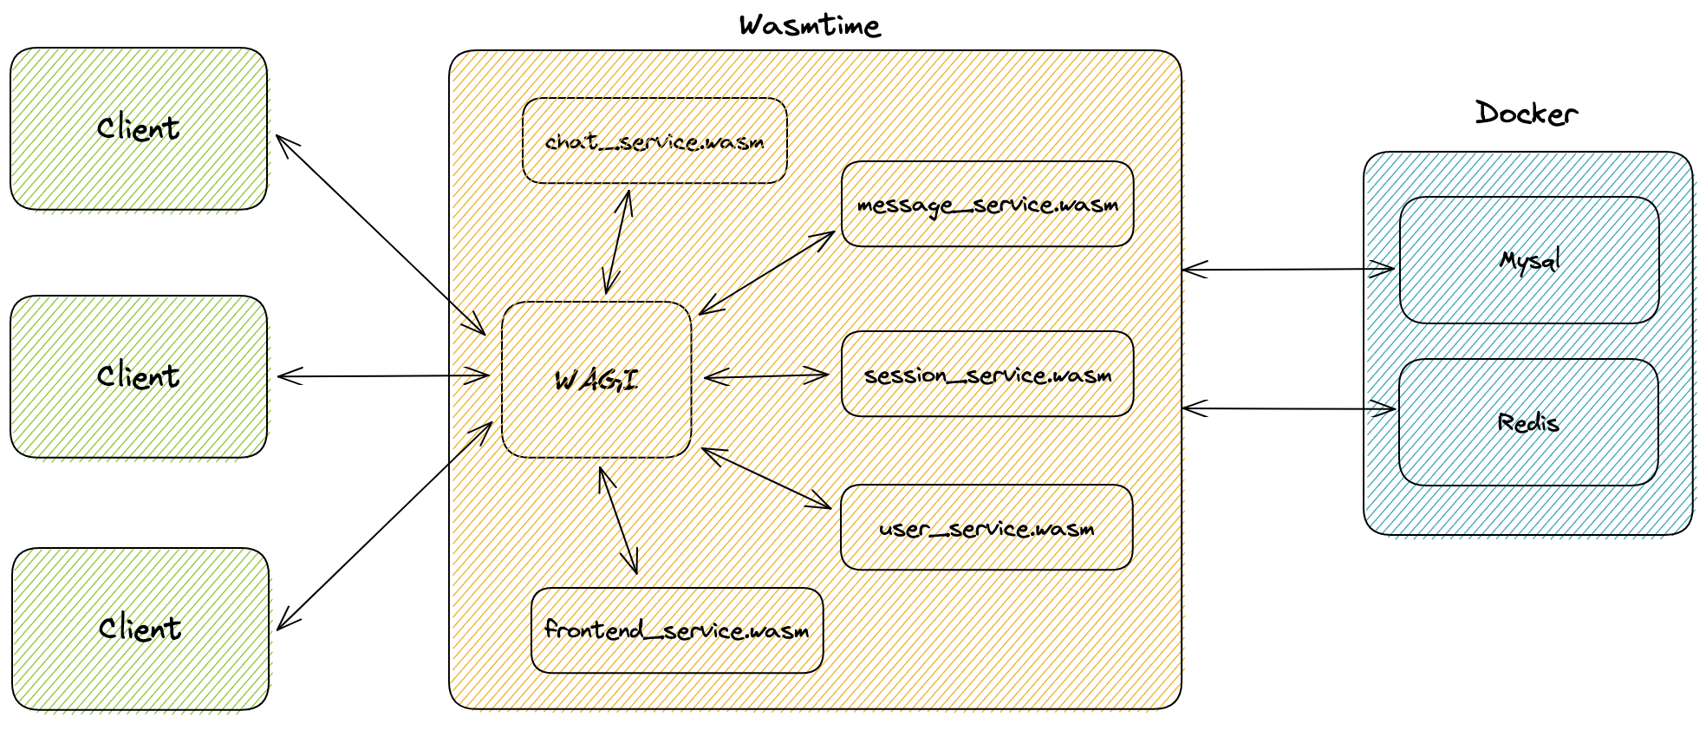
Verso l’implementazione
http://46.101.162.175/
Notes:
v0: webassembly lato server! mettere l’attenzione su quello non su come funziona e che è una chat
v1: abbastanza bene
v2: ok

Slide 8
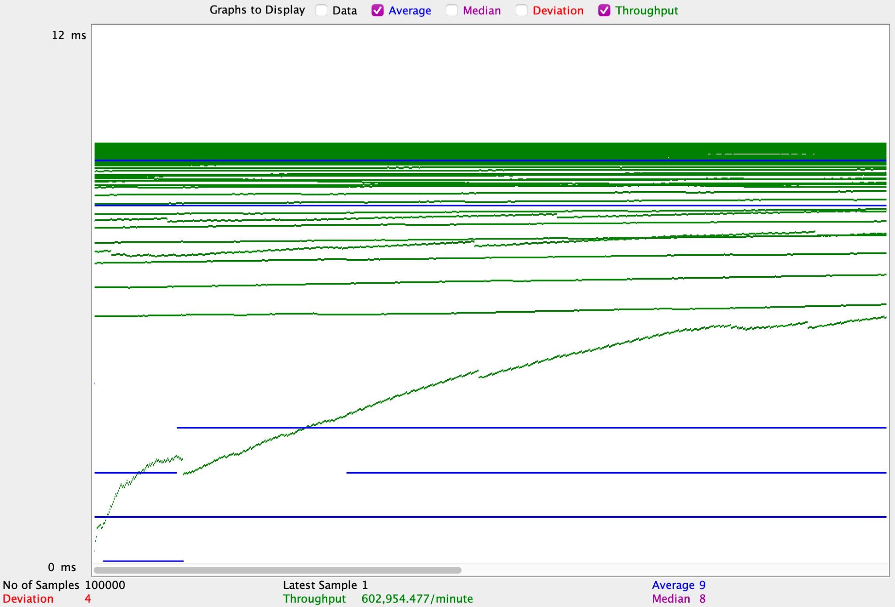
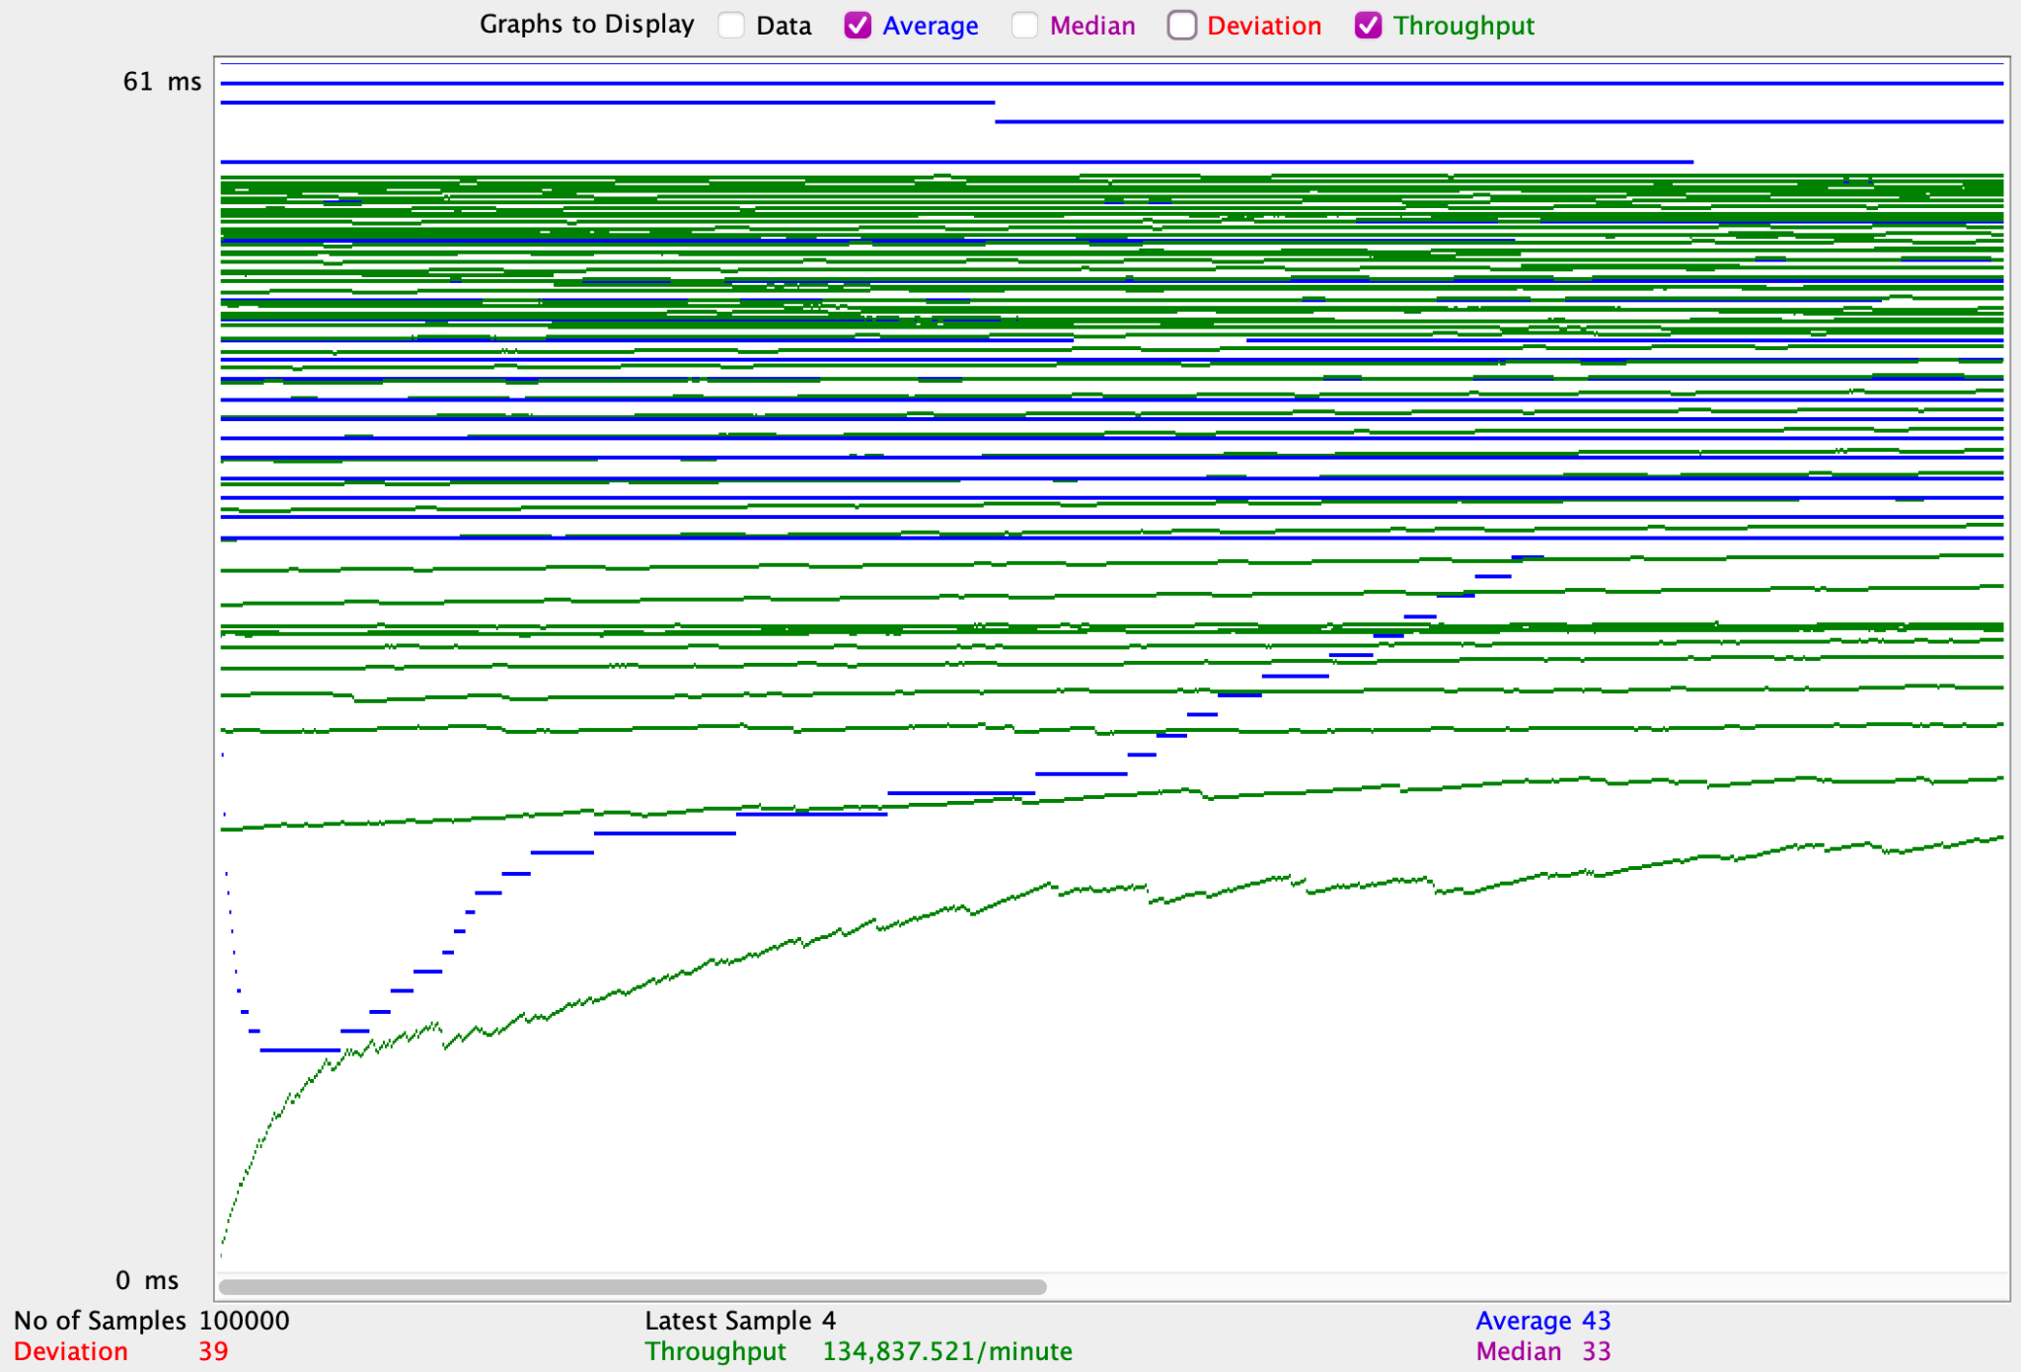
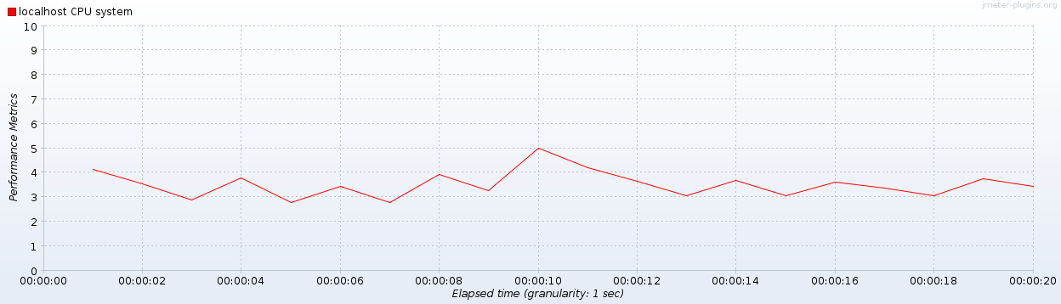
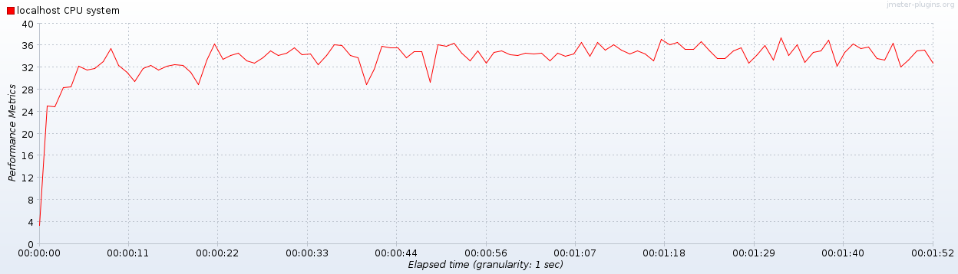
Un confronto
Differenza di size (container OCI)
NodeJS: ~65Mb
Wasm: ~2.5Mb
http://46.101.162.175/
Benchmark NodeJS:
tempi di risposta < 12ms
throughput 603 kReq/min
utilizzo della cpu < 5%
Wasm:
tempi di risposta < 61ms
throughput 135 kReq/min
utilizzo della cpu tra il 28% e il 38%
Notes:
v0: delineare la differenza fondamentale con NodeJS, super ottimizzato da anni mentre wasm roba nuova che però dimostra efficienza per quanto riguarda la size.
pecca di performance ancora però, non mettere troppo il focus sulla pecca. spiega il perchè: lo standard si muove lento, le implementazioni ci sono ma sono custom
v1: male, mi sono perso. lasciarla agli ultimissimi 30 secondi, deve essere il finale della presentazione e ricalcare ciò che è stato detto prima non ritornare indietro
una cosa che non si evince dai benchmark è la sicurezza e la portabilità / interoperabilità
v2: effettuare un discorso fatto bene: è una soluzione immatura. poni il focus su quello e fai bene le conclusioni. devono essere fatte bene

Slide 9
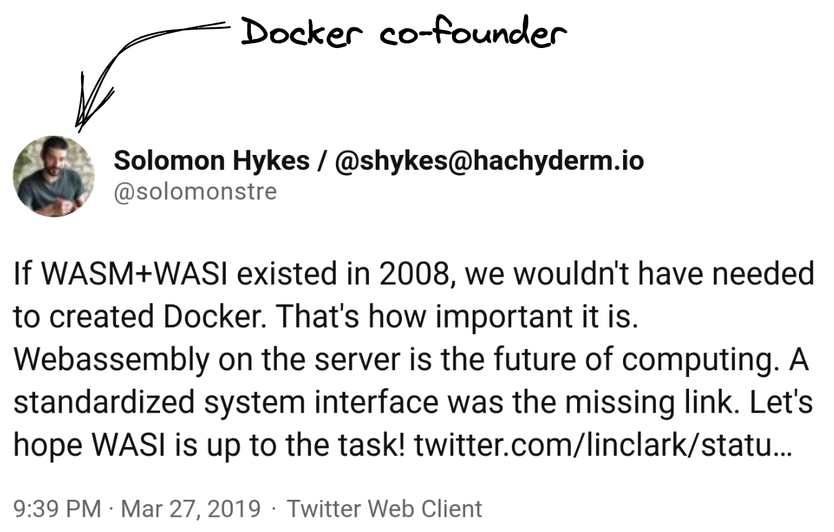
Conclusioni
☹️ ancora acerbo
☹️ standard lento
☹️ ecosistema emergente
😄 garanzie di sicurezza
😄 interoperabilità del codice sviluppato
😄 stessa codebase, architetture diverse
http://46.101.162.175/
Notes:
v3: abbastanza good, non riprendere cncetti già dati

